Slide 1

TC 1037
Pensamiento algorítmico
Estructuras condicionales
Tecnológico de Monterrey

Slide 2

Condicional if
Es la estructura de código en la cual una condición (expresión lógica) determina la ejecución de un bloque de código por única vez.
Esta estructura puede ser de tres tipos:
Condicional simple
Condicional compuesta
Condicional anidada
2

Slide 3



1
Condicional simple

Slide 4
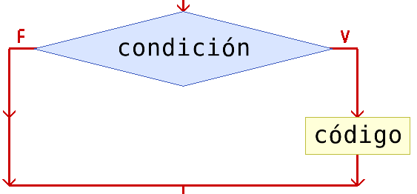
Condicional if simple
Toma una decisión referente a la acción de ejecutar un bloque de código, basándose en el resultado (verdadero o falso) de una condición.
Cuando se ejecuta la condicional simple, primero se evalúa la condición (Expresión lógica), si el resultado es verdadero (true) entonces se ejecutan las instrucciones del Código del if.
4

Slide 5
Condicional if simple
La estructura básica de la condicional simple en Python tiene la siguiente forma:
if condición:
código
5

Slide 6
Condicional if simple
Ejemplo de sentencia if en su forma más simple:
if x>0:
Expresión booleana: condición
print ("x es un número positivo")
Si la condición se cumple se ejecutan las instrucciones del bloque

Slide 7

Actividad grupal
Definir el algoritmo y el programa en Python:
1
Pedir al usuario su edad.
Si edad es mayor o igual a 18 indicarle que es mayor de edad.

Slide 8
Algoritmo
Algoritmo
Pedir la edad
Si edad >= 18
Escribir(“Eres mayor de edad”)
1

Slide 9
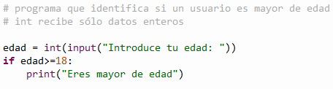

Programa en Python
1

Slide 10
2
Condicional compuesta

Slide 11
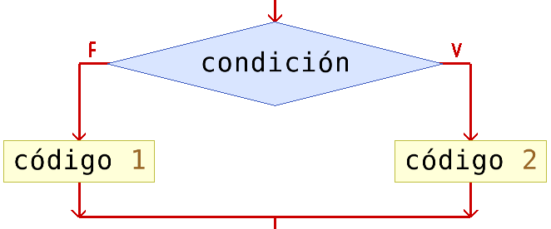
Condicional if compuesta
Otra versión del condicional if incluye una alternativa de ejecución si la condición no se cumple. En la que además de especificar el bloque de código que se desea ejecutar cuando la solución de la condición (Expresión Lógica) es verdadera (True), se especifica también un bloque de código a ejecutar cuando la solución es falsa (False).
9

Slide 12
Condicional if compuesta
La estructura de la condicional compuesta en Python tiene la siguiente forma:
if condición:
código 1
else:
código 2

Slide 13
Condicional if compuesta
Ejemplo de condicional compuesta:
if x % 2 == 0:
print ("x es un número par")
else:
print ("x es un número impar")
Expresión booleana: condición

Slide 14

Actividad grupal
Definir el algoritmo y el programa en Python:
Despliega un mensaje donde diga si un alumno aprobó o reprobó un curso.
El usuario introduce las calificaciones de sus dos parciales. Las calificaciones van en el rango de 0 a 100.
La calificación final mínima aprobatoria es 70 y es el resultado del promedio de los dos parciales.
2

Slide 15
Algoritmo
Pedir el parcial 1 (p1)
Pedir el parcial 2 (p2)
promedio = (p1+p2)/2
Si (promedio >= 70)
Escribir(“Aprobado”)
SiNo
Escribir(“Reprobado”)
2

Slide 16
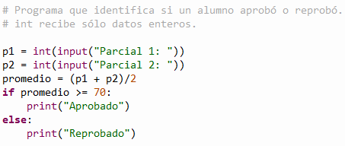
Programa en Python
2

Slide 17
3
Condicional anidada

Slide 18
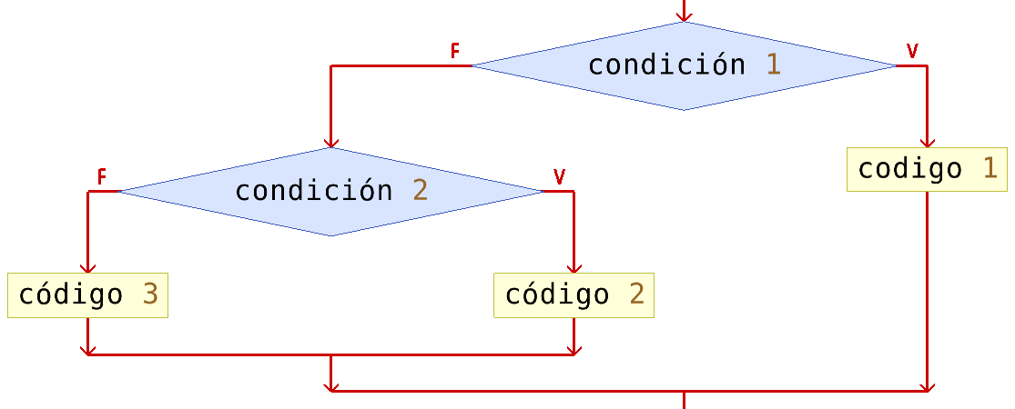
Condicional if anidada
Anidamiento: Es la acción de que una estructura de decisión forme parte del código controlado de otra estructura.
Puede ser que dentro de una estructura condicional exista otra y dentro de ésta otra más, etc. No hay límites en el anidamiento.

Slide 19
Condicional if anidada
La estructura de una condicional anidada en Python puede tener la siguiente forma:
if condición 1:
código 1
elif condición 2:
código 2
else:
código 3

Slide 20
Actividad grupal
3
Definir el algoritmo y el programa en Python:
Despliega un mensaje que diga si un número dado por el usuario es positivo, negativo o cero.

Slide 21
Algoritmo
Pedir un número (x)
Si x > 0
Escribir(“x es un número positivo”)
SiNo
Si x < 0
Escribir(“x es un número negativo”)
SiNo
Escribir(“x es cero”)
3

Slide 22

Programa en Python
3
if x > 0:
print ("x es un número positivo") elif x<0:
print ("x es un número negativo")
else:
print ("x es cero")
Expresión booleana: condición 1
Expresión booleana: condición 2

Slide 23
Condicional if anidada
Otro ejemplo de condicional anidada:
if x==0:
if y>25:
z=10
else:
z=-10
else:
z=y
Expresión booleana: condición 1
Un if dentro de las acciones
si la condición es verdadera
Expresión booleana: condición 2

Slide 24


Gracias

